Slide 1


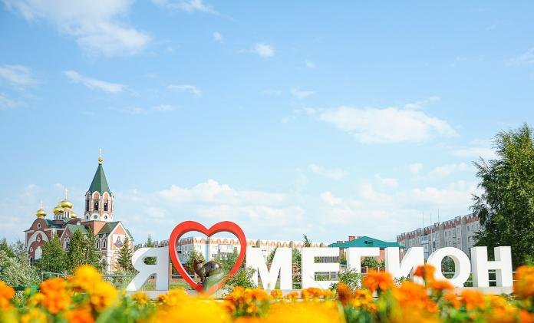
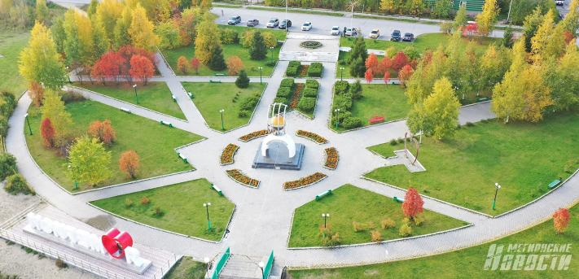

ПРОЕКТ РЕШЕНИЯ
Думы города Мегиона
«Об исполнении бюджета
городского округа Мегион
ХМАО - Югры
за 2021 год»

Slide 2



БЮДЖЕТНая ПОЛИТИКа
● сохранение финансовой устойчивости и сбалансированности бюджета города
● достижение национальных целей развития Российской Федерации, направленных на повышение уровня жизни граждан и создание комфортных условий для их проживания

Slide 3
Основные показатели исполнения бюджета
города Мегиона ХМАО-Югры за 2021 год
БЮДЖЕТ
Доходы
5 470 079,1 тыс. рублей
Расходы
5 752 289,1 тыс. рублей
Дефицит бюджета
282 210 тыс. рублей
(в соответствии с требованиями БК РФ)

Slide 4

ИНФОРМАЦИЯ ОБ ИСТОЧНИКАХ ФИНАНСИРОВАНИЯ ДЕФИЦИТА
БЮДЖЕТА И СОСТОЯНИИ МУНИЦИПАЛЬНОГО ДОЛГА за 2021 год
Источники финансирования дефицита
тыс. рублей
Муниципальный долг
На 1 января 2022 года
120 000 тыс. рублей
На 1 января 2021 года
50 000 тыс. рублей
Утвержденный план | Уточненный план | Исполнение
125 045,9 | 125 045,9 | 70 000,0
0,0 | 136 208,9 | 116 527,2
0,0 | 95 682,8 | 95 682,8

Slide 5
Структура показателей доходной части бюджета
городского округа Мегион ХМАО-Югры за 2019-2021 годы, %
2019 год
2020 год
2021 год
Безвозмездные перечисления
Налоговые доходы
Неналоговые доходы

Slide 6
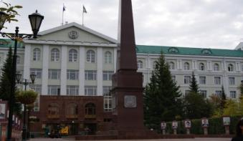
Структура безвозмездных поступлений в бюджет
городского округа Мегион ХМАО-Югры за 2021 год, тыс. руб.
Безвозмездные поступления из бюджета автономного округа
Дотации
584 592,8
Субвенции
2 072 326,3
3 987 875,8
Субсидии
783 409,8
Иные межбюджетные трансферты
554 280,1
Прочие безвозмездные поступления от негосударственных организаций – 5 000,0
Прочие безвозмездные поступления от государственных (муниципальных) организаций – 3 228,1

Slide 7


Налоговые и неналоговые Доходы бюджета
за 2021 год, тыс. рублей
1 482 203,3 тыс. рублей
Неналоговые доходы
279 246,4 тыс. руб.
Налоговые доходы
1 202 956,9
тыс. руб.

Slide 8
Структура поступлений налоговых доходов бюджета
городского округа Мегион ХМАО-Югры за 2021 год, тыс. руб.
Итого поступлений:
1 202 956,9 тыс. руб.

Slide 9
Структура поступления неналоговых доходов бюджета
городского округа Мегион ХМАО-Югры за 2021 год, тыс. руб.
Итого поступлений:
279 246,4 тыс. руб.

Slide 10
Организация исполнения бюджета
Организация исполнения бюджета осуществляется в соответствии
с Бюджетным кодексом РФ
Финансовый орган составляет и ведет, а также устанавливает порядок ведения и составления
Документ, который составляется
и ведется в целях организации исполнения бюджета по расходам бюджета и источникам
финансирования дефицита бюджета
Прогноз поступлений в бюджет и кассовых выплат из бюджета в текущем финансовом году
Сводная бюджетная роспись
Кассовый план
Главные распорядители бюджетных средств, главные администраторы
доходов и источников финансирования дефицита бюджета
БР
БР
БР

Slide 11


Расходы бюджета города, тыс.рублей
Уточненный
план 2021
Исполнение
2021
ИЗ НИХ:
3 684 777,9 тыс. рублей
на исполнение расходных обязательств по вопросам
местного значения
97,6%
300 825,3 тыс. рублей
на осуществление переданных государственных полномочий
1 766 685,9 тыс. рублей
на осуществление отдельных государственных полномочий не переданных, но осуществляемых органами местного самоуправления

Slide 12
Оценка исполнения расходной части бюджета
городского округа Мегион ХМАО-Югры за 2021 год, тыс. руб.
Наименование | Роспись на 2021 год | Расход за 2021 год | Процент исполнения, %
Общегосударственные вопросы | 514 677,1 | 505 667,2 | 98,2
Национальная безопасность и правоохранительная деятельность | 52 132,9 | 50 968,2 | 97,8
Национальная экономика | 390 948,1 | 389 216,3 | 99,6
Жилищно-коммунальное хозяйство | 1 427 525,3 | 1 378 229,6 | 96,5
Охрана окружающей среды | 5 091,9 | 5 091,9 | 100,0
Образование | 2 740 649,1 | 2 696 324,8 | 98,4
Культура, кинематография | 284 400,4 | 279 643,8 | 98,3
Здравоохранение | 888,4 | 879,5 | 99,0
Социальная политика | 189 715,8 | 163 531,2 | 86,2
Физическая культура и спорт | 260 930,4 | 256 739,3 | 98,4
Средства массовой информации | 25 709,5 | 25 307,4 | 98,4
Обслуживание государственного и муниципального долга | 689,9 | 689,9 | 100,0
Всего расходов | 5 893 358,8 | 5 752 289,1 | 97,6

Slide 13
Структура расходов бюджета городского округа Мегион
ХМАО-Югры за 2021 год, %

Slide 14


Исполнение расходов бюджета городского округа Мегион
в рамках муниципальных программ и непрограммных направлений деятельности за 2019-2021 годы, %
2019 год
2020 год
2021 год
На реализацию муниципальных программ
Непрограммные расходы

Slide 15
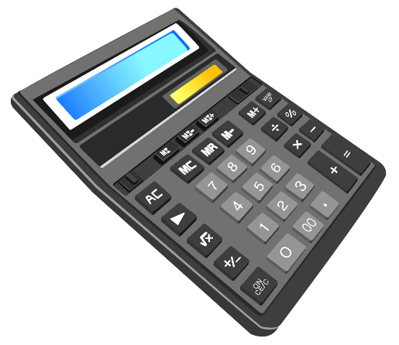
муниципальные программы и непрограммные направления деятельности, тыс. рублей
Реализация муниципальных
программ
97% или
5 576 135,6 тыс. рублей
3% или
176 153,5 тыс. рублей
Непрограммные направления деятельности

Slide 16
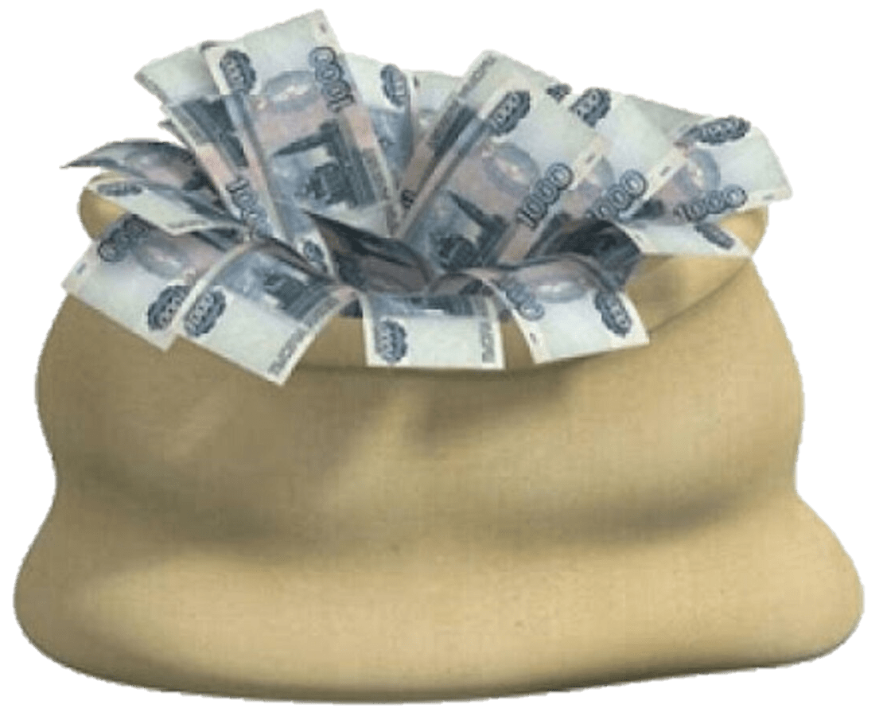

Бюджет
5 470,1
млн руб.
5 752,3
млн руб.
Налоговые доходы
Доходы
На реализацию
муниципальных программ
1 203,0 млн руб.
Расходы
5 576,1 млн руб.
Безвозмездные
поступления
3 987,9 млн руб.
БЮДЖЕТ
Неналоговые доходы
Непрограммные
расходы
279,2 млн руб.
176,2 млн руб.
Бюджет городского округа является социально-ориентированным, наибольший удельный вес в структуре расходов занимают отрасли социальной сферы – 56,6%. По итогам исполнения бюджета за 2021 год программные мероприятия муниципальных программ социальной сферы профинансированы в объеме 3 253,8 млн руб.
Достигнуты целевые показатели уровня среднемесячной заработной платы, установленные Указами Президента РФ в области культуры, физической культуры и спорта.
За период 2016-2021 годы городскому округу были предоставлены гранты в сумме 121,3 млн руб. за достижение наиболее высоких показателей
качества организации и осуществления бюджетного процесса, которые направлены на решение вопросов местного значения, исходя из приоритетов социально-экономического развития территории муниципального образования.

Slide 17
Исполнение муниципальных программ в области
социально-культурной сферы в 2021 году
Развитие системы образования и молодежной политики
города Мегиона
на 2019-2025 годы
Культурное пространство
в городе Мегионе
на 2019-2025 годы
Формирование доступной среды для инвалидов и других маломобильных групп населения на территории
города Мегиона
на 2019-2025 годы
1 357,2 тыс. руб.
Развитие физической культуры и спорта
в городе Мегионе
на 2019-2025 годы
449 126,3 тыс. руб.
255 947,5 тыс. руб.
2 547 357,6 тыс. руб.
Итого по муниципальным программам:
3 253 788,6 тыс. руб.

Slide 18





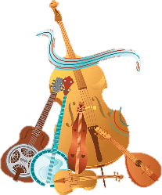



Культура
МБУ «Централизованная библиотечная система»
МАУ «Региональный историко-культурный и экологический центр»
МАУ «Дворец искусств»
МАУ «Театр музыки»
МБОУ ДО «Детская школа искусств имени А. М. Кузьмина»
МБОУ ДО «Детская художественная школа»
Реализация мероприятий осуществляется в рамках муниципальной программы
«Культурное пространство в городе Мегионе на 2019-2025 годы». Общий объем средств, предусмотренный муниципальной программой, составляет 457,4 млн.руб. Исполнение составило 98,2%
Услугами библиотек города пользуются более 27% жителей.
Общее число посещений –
150 925.
В 2021 году на базе учреждений дополнительного образования детей проведены 384 творческих и просветительских мероприятий.
В культурно-досуговых учреждениях города действует клубные формирования для всех возрастных групп, которые посещает 606 чел.
В КДК «Калейдоскоп» продемонстрировано
2 034 сеансов, которые посетили
25 123 человек.
Общий объем музейных фондов составил 19 997 единиц, увеличение к прошлому
году – 2,15%.
В учреждениях дополнительного образования занимается
1 350 чел.

Slide 19


Образование
Муниципальная программа «Развитие системы образования и молодежной политики города Мегиона на 2019-2025 годы», в 2021 году исполнение составило 2 547,4 млн.руб. или 98,4%.
образовательные
организации
окружного
подчинения
100%
Доступность дошкольного образования в городе для детей в возрасте от 3 до 7 лет
муниципальные
общеобразовательные
организации
100%
Доступность дошкольного образования в городе для детей в возрасте от 1,5 лет до 3 лет
7
2
99,4%
Общий процент успеваемости в целом по городу
13
2
42,1%
Общегородской процент качества
муниципальные
дошкольные организации
организации
дополнительного
образования детей
2
19,2%
Доля детей, обучающихся во вторую смену
структурные подразделения дошкольного образования при общеобразовательных организациях
3 456 ед.
Реализованы сертификаты дополнительного образования детей, в том числе и в негосударственном секторе
12 354 чел.
Всеми формами отдыха в течение 2021 года охвачены

Slide 20





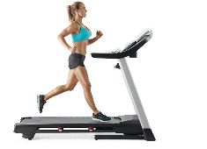

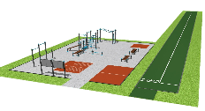
Физическая культура и спорт
Для занятий населения физической культурой и спортом функционирует 102 спортивных сооружения с единовременной пропускной способностью 2 572 человека. В течение года подготовлены 809 спортсменов массовых разрядов, 24 спортсменов-инвалидов массовых разрядов.
Международные
6
224
Всероссийские
55
Доля населения, систематически занимающегося физической культурой и спортом, в общей численности населения
Всего 518 медалей
48,7%
150
Региональные
264
Обеспеченность спортивными
сооружениями
40,8%
144
Межмуниципальные
193
Спортивные залы
58,8%
Приоритетными задачами в 2021 году являлись:
создание условий для осуществления строительства спортивных объектов, выполнение стандартов спортивной подготовки,
увеличение негосударственных организаций, оказывающих услуги в сфере физической культуры и спорта;
достижение показателей и выполнение мероприятий, предусмотренных региональным проектом «Спорт-норма жизни».
Плавательные бассейны
26,7%
Плоскостные спортивные сооружения
35,8%

Slide 21


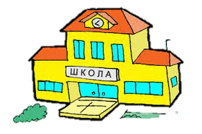
«ДЕТСКИЙ» БЮДЖЕТ ЗА 2021 ГОД, тыс. руб.
Учим, развиваем
2 763 539,1
Заботимся
52 732,4
Оздоравливаем
47 332,6
Поддерживаем семьи
194 225,9
Оснащаем и ремонтируем
34 439,4
Дошкольное, общее и дополнительное образование
2 522 875,1
Жильё детям-сиротам
38 457,1
Летний отдых и оздоровление
47 332,6
Питание учащихся
156 271,7
Оснащение объектов спортивной инфраструктуры
4 192,0
Учреждения физической культуры и спорта
240 664,0
Трудоустройство несовершенно-летних
14 275,3
Всего
направлено
3 092 269,4
Компенсация части родительской платы за детский сад
34 315,9
Проведение ремонта учреждений образования, физкультуры
30 247,4
Улучшение жилищных условий молодых семей
3 638,3

Slide 22

Реализация Указов Президента Российской Федерации
отдельным категориям работников
Работники учреждений культуры
71 216,6
рубля
Педагогические работники учреждений дополнительного образования детей
72 582,6
рубля
41 378,7
рублей
52 794,8
рублей
2015
2021
2015
2021
Педагогические работники образовательных учреждений дошкольного образования
61 876,0
рублей
Педагогические работники образовательных организаций общего образования
69 902,0
рублей
43 286,0
рублей
55 196,2
рублей
2015
2021
2015
2021

Slide 23

Исполнение муниципальных программ в области
жилищно-коммунальной сферы в 2021 году
Развитие жилищной сферы на территории города Мегиона
в 2019-2025 годах
768 296,0 тыс. руб.
Развитие жилищно-коммунального комплекса и повышение энергетической эффективности в городе Мегионе
на 2019-2025 годы
630 366,1 тыс. руб.
Развитие системы обращения
с отходами производства и потребления на территории города Мегиона
на 2019-2025 годы
5 091,9 тыс. руб.
Формирование современной
городской среды города Мегиона
на 2019-2025 годы
61 338,6 тыс. руб.
Итого по муниципальным программам:
1 465 092,6 тыс. руб.

Slide 24
Мероприятия в области развития жилищно-коммунального
комплекса и повышения энергетической эффективности
в городском округе Мегион ХМАО-югры за 2021 год, тыс. руб.
Содержание объектов внешнего благоустройства (уход за газонами; снос строений; отлов безнадзорных животных; противопаводковые мероприятия; ремонт, содержание площадей и скверов; дезинсекция и дератизация; отсыпка территории по ул. Береговая в г. Мегионе; техническое обслуживание LED экрана объемно-световой композиции)
Предоставление населению услуг ЖКХ (вывоз жидких бытовых отходов)
Капитальный ремонт систем теплоснабжения, водоснабжения и водоотведения для подготовки к осенне-зимнему периоду
Предоставление субсидий организациям, осуществляющим свою деятельность в сфере тепло-, водоснабжения и водоотведения и оказывающим коммунальные услуги населению городского округа, связанных с погашением задолженности за потребленные топливно-энергетические ресурсы
Обслуживание сетей уличного освещения, потребление электроэнергии
Предоставление населению услуг газоснабжения
7 745,5
1
23 815,4
2
539,6
3
3 371,6
4
16 094,1
5
552 162,5
6
Notes:
В приоритетном порядке обеспечено финансирование мер по реализации указов Президента РФ по достижению целевого показателя среднемесячной заработной платы. Согласно утвержденных дорожных карт в 2020 году заработная плата составила:
- педагогическим работникам образовательных учреждений общего образования 61 935,7 руб. (100,4% при плане 61 712,3 руб.);
- педагогическим работникам дошкольных образовательных учреждений 55 565,6 руб. (100,8% при плане 55 103,8 руб.);
- педагогическим работникам учреждений дополнительного образования детей 69 128,1 руб. (101,6% при плане 68 531,2 руб.);
- работникам учреждений культуры 68 335,21 руб. (101,8% при плане 67 105,1 руб.).

Slide 25
Мероприятия в области развития жилищно-коммунального
комплекса и повышения энергетической эффективности в
городском округе Мегион ХМАО-югры за 2021 год, тыс. руб. (продолжение)
Подготовка объектов к новогодним мероприятиям
Санитарная обработка мест общего пользования в муниципальном жилом фонде и мест (территорий) общего пользования (включая улично-дорожную сеть города)
Создание объекта, предназначенного для содержания животных
Ремонт и установка нового игрового оборудования на детских площадках городского округа Мегион
Капитальный ремонт, реконструкция и ремонт муниципального жилого фонда, оснащение приборами учета
Строительство и содержание городского кладбища
7 213,9
7
1 400,0
8
1 199,9
9
1 193,7
10
5 291,5
11
10 338,4
12
Notes:
В приоритетном порядке обеспечено финансирование мер по реализации указов Президента РФ по достижению целевого показателя среднемесячной заработной платы. Согласно утвержденных дорожных карт в 2020 году заработная плата составила:
- педагогическим работникам образовательных учреждений общего образования 61 935,7 руб. (100,4% при плане 61 712,3 руб.);
- педагогическим работникам дошкольных образовательных учреждений 55 565,6 руб. (100,8% при плане 55 103,8 руб.);
- педагогическим работникам учреждений дополнительного образования детей 69 128,1 руб. (101,6% при плане 68 531,2 руб.);
- работникам учреждений культуры 68 335,21 руб. (101,8% при плане 67 105,1 руб.).

Slide 26


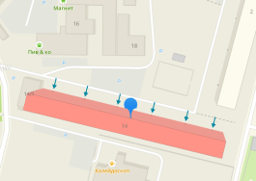
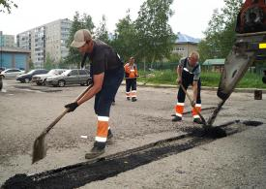
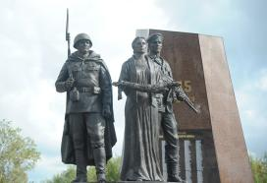
МУНИЦИПАЛЬНАЯ ПРОГРАММА «Формирование современной городской среды города Мегиона на 2019-2025 годы
61 338,6 тыс. рублей
36 432,2 тыс. рублей
Благоустройство дворовой территории жилого дома 14 по улице Ленина в г. Мегионе
Благоустройство дворовой территории жилого дома 14 по улице Заречная в г. Мегионе
Благоустройство объекта «Аллея трудовой славы
в г. Мегионе»

Slide 27




Мероприятия по обеспечению доступным и комфортным
жильём жителей городского округа Мегион ХМАО-Югры за 2021 год
Приобретение 182 жилых помещений для переселения граждан из жилых домов, признанных непригодными для проживания
678 283,1 тыс. руб.
Приобретение 22 квартир детям-сиротам, детям оставшимся без попечения родителей
38 467,1 тыс. руб.
Выплата возмещения 26 собственникам
за изымаемые жилые помещения
33 915,5 тыс. руб.
Освобождение земельных участков, планируемых для жилищного строительства и комплекса мероприятий по формированию земельных участков для индивидуального жилищного строительства
13 466,0 тыс. руб.
Всего: 764 131,7 тыс. руб.

Slide 28

Обеспечение жильём молодых семей
Социальная выплата
3-м молодым семьям
на приобретение жилья
Выдано 3
свидетельства
о праве на получение
социальной выплаты
3 638,4 тыс. рублей

Slide 29
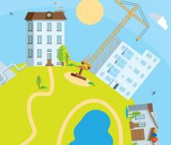

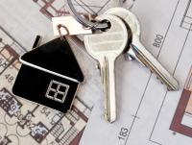
Жилищно-коммунальная сфера
Приобретено 182 жилых помещения общей площадью 12 124,3 кв. м
Выплачено 26 возмещений за изымаемые жилые помещения общей площадью 1 134,4 кв. м
Отремонтировано 135 кв. м (6 жилых помещений) муниципального жилищного фонда.
Расселено 25 аварийных жилых домов, частично расселено более 40 домов, что позволило сократить аварийный жилищный фонд на 14 090,5 кв. м, расселить 314 семей, 1077 человек.
Выполнено благоустройство территории общего пользования «Аллеи трудовой Славы в городе Мегионе»:
установлены светодиодные системы освещения в количестве 35 шт., выполнены работы по планировке территории Аллеи, устройству тротуара более 600 кв. м;
устройству мощения основной площади и тротуаров тротуарной плиткой более 4373 кв. м;
устройству бордюра более 1013 метров; установлены малые архитектурные формы.
Проведены мероприятия по предупреждению и ликвидации болезней животных, их лечению, защите населения от болезней, общих для человека и животных. Отловлено 65 безнадзорных и бродячих животных.
Проведены мероприятия по обеспечению надежности и устойчивого функционирования оборудования и инженерных систем тепловодоснабжения. Общая протяженность отремонтированных сетей тепловодоснабжения составила 478,67 м.

Slide 30


Исполнение муниципальных программ в области развития
отраслей экономики в 2021 году
Развитие транспортной системы города Мегиона
на 2019-2025 годы
224 352,0 тыс. руб.
Управление муниципальным имуществом города Мегиона
в 2019-2025 годах
52 296,5 тыс. руб.
Итого по муниципальным программам:
276 648,5 тыс. руб.

Slide 31
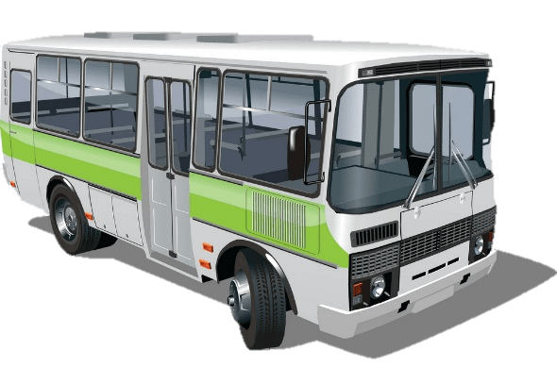

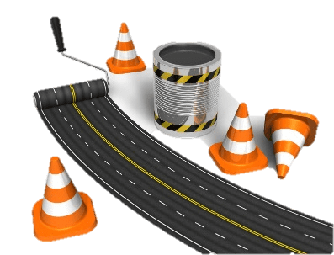


Расходы дорожного фонда и поддержка дорожного хозяйства
городского округа Мегион ХМАО-Югры за 2021 год
На содержание, капитальный ремонт и ремонт автомобильных дорог и внутриквартальных проездов:
264 983,1 тыс. рублей
Оказание услуг по организации пассажирских перевозок автотранспортом общего пользования в границах городского округа
13 059,0 тыс. руб.
Капитальный ремонт и ремонт дворовых территорий многоквартирных домов, проездов к дворовым территориям многоквартирных домов
31 984,6 тыс. руб.
Проведение негосударственной экспертизы сметной документации
объектов: ремонт внутриквартальных проездов 3 мкр
и 11 мкр.
184,0 тыс. руб.
Капитальный ремонт и ремонт автомобильных дорог общего пользования, проездов, тротуаров и элементов обустройства улично-дорожной сет
36 155,8 тыс. руб.
Строительство сетей ливневой канализации в
мкр. СУ-920 г.Мегион (ПИР)
516,4 тыс. руб.
Разработка проектно-сметной документации по объекту «Открытая стоянка автотранспорта и организация пешеходного перехода (регулируемого) для ФСК с универсальным спортивным залом и залом бокса в г.Мегионе»
580,0 тыс. руб.
Содержание
и текущий ремонт автомобильных дорог, проездов, элементов обустройства улично-дорожной сети, объектов внешнего благоустройства городского округа
182 503,3 тыс. руб.

Slide 32
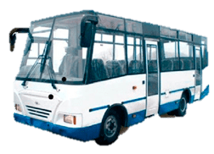
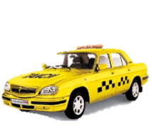
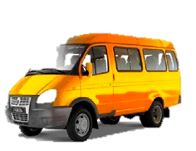


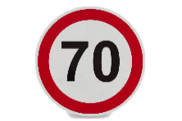
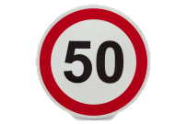

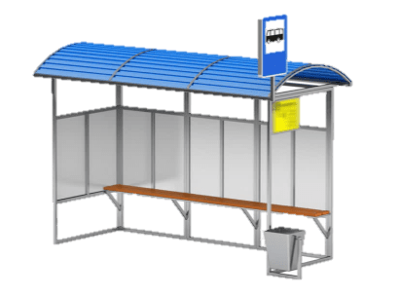
Организация дорожной деятельности
Основной вид транспорта - автомобильный. Протяженность дорог общего пользования - 84,6 км. Сетью транспортных маршрутов охвачены все микрорайоны городского округа.
24 светофорных
устройства
56 устройства
ограничения скорости
Улично-дорожная
сеть
городского округа
2 202
дорожных знаков
65 остановок, из них
42 павильонного типа
Строительство (реконструкция), капитальный ремонт автомобильных дорог общего пользования местного значения и искусственных сооружений на них – 81 890,9 кв. м.
Объем пассажирских перевозок автомобильным транспортом в городе Мегионе – 31,1 тыс. человек.
Транспортная подвижность населения города Мегиона в городском сообщении – 5,9 поездок на 1 жителя в год.
Протяженность отремонтированных дорог с твердым покрытием (ямочный ремонт) – 2 816 м.
Доля от общей сети автомобильных дорог общего пользования местного значения с твердым покрытием, обслуживающих движение в режиме перегрузки – 6 %.
Удельный вес отремонтированных дорог к общей протяженности дорог с твердым покрытием – 3,9 %.
Доля автомобильных дорог общего пользования местного значения, соответствующих нормативным требованиям к транспортно-эксплуатационным показателям, в общей протяженности автомобильных дорог общего пользования местного значения – 85,7 %.

Slide 33


Обеспечение безопасных условий жизнедеятельности
Профилактика правонарушений в сфере общественного порядка, безопасности дорожного движения, незаконного оборота и злоупотребления наркотиками
2 808,4 тыс. руб.
Укрепление
межнационального и межконфессионального согласия, профилактика экстремизма и
терроризма
2 416,2 тыс. руб.
Всего
Формирования законопослушного поведения участников дорожного движения, повышение безопасности дорожного движения
250,0 тыс. руб.
10 566,5 тыс. руб.
Развитие системы обращения с отходами производства и потребления
5 091,9 тыс. руб.

Slide 34
Исполнение муниципальных программ в иных сферах деятельности в 2021 году
Развитие систем гражданской
защиты населения
города Мегиона
на 2019-2025 годы
38 349,4тыс. руб.
Укрепление межнационального и межконфессионального согласия, профилактика экстремизма и терроризма в городе Мегионе
на 2019-2025 годы
2 416,2 тыс. руб.
Развитие муниципального управления
на 2019-2025 годы
430 288,5 тыс. руб.
Улучшение условий и охраны труда
в городе Мегионе
на 2019-2025 годы
2 175,8 тыс. руб.
Управление муниципальными финансами
в городе Мегионе
на 2019-2025 годы
37 270,5 тыс. руб.
Информационное обеспечение деятельности органов местного самоуправления города Мегиона на 2019-2025 годы
24 751,4 тыс. руб.
Развитие информационного общества на территории города Мегиона на 2019-2025 годы 33 189,9 тыс. руб.
Развитие гражданского общества на территории
города Мегиона
на 2020-2025 годы
5 620,5тыс. руб.
Развитие
муниципальной службы
в городе Мегионе
на 2019-2025 годы
200,0 тыс. руб.
Профилактика правонарушений в сфере общественного порядка, безопасности дорожного движения, незаконного оборота и злоупотребления наркотиками в городе Мегионе на 2019-2025 годы и на период до 2030 года
2 808,4 тыс. руб.
Мероприятия в области градостроительной деятельности
города Мегиона
на 2019-2025 годы
441,2 тыс. руб.
Поддержка и развитие малого и среднего предпринимательства
на территории
города Мегиона
на 2019-2025 годы
3 094,1 тыс. руб.
Итого по муниципальным программам:
580 605,9 тыс. руб.

Slide 35

Реализация Инициативных проектов
31 839,2 тыс. руб.
Организация детской площадки в районе
домов 30, 30/1, 30/2 по улице Ленина в пгт. Высокий
Создание объекта, предназначенного для содержания животных
Благоустройство территории в районе строения 4
по улице Нефтяников
в городе Мегионе
Благоустройство территории в районе строения 13
по улице Новая
в городе Мегионе
Благоустройство территории в районе дома 7 по улице Льва Толстого и домов 1 и 3 по улице 70 лет Октября в
пгт. Высокий
Благоустройство территории в районе дома 11 по улице Строителей и строения 13/2 по улице Строителей
в городе Мегионе

Slide 36
Инициативное бюджетирование
6 853,7
5 761,0
4 400,0
2 974,6
1 511,4

Slide 37
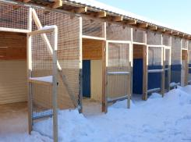
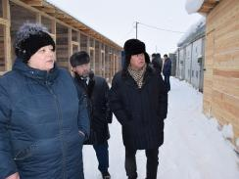
Инициативное бюджетирование
Создание объекта, предназначенного для содержания животных
ВСЕГО, ТЫС. РУБЛЕЙ | СРЕДСТВА АВТОНОМНОГО ОКРУГА, ТЫС. РУБЛЕЙ | СРЕДСТВА МЕСТНОГО БЮДЖЕТА, ТЫС. РУБЛЕЙ | СРЕДСТВА ГРАЖДАН, ИП И ЮР.ЛИЦ, ТЫС. РУБЛЕЙ
10 338,4 | 6 236,9 | 3 668,6 | 432,9
Выполнены работы по выравниванию рельефа земельного участка, предназначенного под создание приюта для безнадзорных животных, площадью 2 992 кв. м песком, объемом 1500 куб. м,
выполнены работы по планировке территории площадью 2 772 кв. м,
смонтирована площадка с твердым покрытием площадью 96 кв. м,
возведено ограждение территории протяженностью 216 м,
смонтированы вольеры для животных в количестве 204 штук и бытовое помещение,
смонтировано освещение по периметру территории,
переоборудованы изолированные бытовки-вагончики административно-бытового назначения для проведения ветеринарных мероприятий и содержания отдельных видов животных при карантине в количестве 2 штук,
обустроено дополнительное твёрдое покрытие из дорожных плит в количестве 8 штук под бытовки и отсыпка территории песком,
на территории подведены наружные сети электроснабжения, установлено электрощитовое оборудование с узлом учета электроэнергии,
выполнены работы по монтажу наружных сетей тепло-водоснабжения, выполнены работы по устройству наружных сетей канализации (септика).

Slide 38










Национальные проекты
Приоритетом в деятельности органов администрации стала работа в рамках реализации национальных проектов, определенных Указом Президента Российской Федерации
от 07.05.2018 №204.
Город Мегион принимает участие в реализации национальных проектов по 7 направлениям
Жилье и городская среда
3 региональных проекта
Демография
3 региональных
проекта
Экология
2 региональных проекта
Образование
5 региональных
проектов
Цифровая экономика
1 региональный проект
Культура
2 региональных
проекта
Малое и среднее предпринимательство и поддержка индивидуальной предпринимательской инициативы
2 региональных проекта

Slide 39
НАЦИОНАЛЬНЫЕ ПРОЕКТЫ ЗА 2021 ГОД
F2 Региональный проект «Формирование
комфортной городской среды»
НП «Жилье и городская
среда»
F
669 984,1
тыс. рублей
F3 Региональный проект «Обеспечение устойчивого сокращения непригодного для проживания жилищного фонда»
НП «Малое и среднее предпринимательство
и поддержка индивидуальной
предпринимательской инициативы»
I4 Региональный проект
«Создание условий для лёгкого старта и комфортного ведения бизнеса»
I
3 094,1
тыс. рублей
I5 Региональный проект
«Акселерация субъектов
малого и среднего предпринимательства»
ИТОГО: 673 078,2 тыс. рублей

Slide 40

Благодарим за внимание!
ДЕПАРТАМЕНТ ФИНАНСОВ
АДМИНИСТРАЦИИ ГОРОДА МЕГИОНА
ул. Нефтяников, дом 8,
г. Мегион, Ханты-Мансийский автономный
округ – Югра (Тюменская область), 628680
Телефон: 8 (34643) 9-63-35
Факс: 8 (34643) 9-63-35
Электронный адрес: komfin@admmegion.ru

